Slide 1

CL
01
ÉTUDE QUANTITATIVE · STARTUP TUNISIA
Étude quantitative du Startup Act tunisien
SOUTENANCE ACADÉMIQUE · 2026
Sessions de labellisation, corrections de données et dynamiques territoriales — 2019–2026
Faker BEN NOOMEN Mastère professionnel en Veille et Intelligence Compétitive
ESEN Manouba × ISCAE Manouba Présentation de soutenance · 21 août 2026
DONNÉES · MÉTHODE · PREUVE
00

Slide 2

CL
01 · CADRE
02
Le Startup Act : un dispositif à mesurer
CADRE INSTITUTIONNEL
20
MESURES
Un cadre public tunisien structuré autour d’un Label de mérite et d’avantages pour startups, entrepreneurs et investisseurs.
2
STATUTS CLÉS
Le Pré-Label prépare l’accès au dispositif ; le Label formalise la reconnaissance de la startup.
85
SESSIONS OBSERVÉES
Le corpus permet de suivre les volumes, les décisions, les corrections et les dynamiques territoriales sur 2019–2026.
Sources : Startup Tunisia, About Startup Act et page officielle des résultats.
01

Slide 3

CL
02 · PROBLÉMATIQUE
03
La question n’est pas seulement combien, mais comment
Que révèlent 85 sessions de labellisation sur la sélection et la diffusion territoriale ?
01
02
VOLUMES
SÉLECTION
Comment évoluent candidatures et décisions entre 2019 et 2026 ?
Le taux de Label varie-t-il avec la taille des sessions ?
PROBLÉMATIQUE
03
04
TERRITOIRE
FIABILITÉ
L’étude cherche à produire un état des lieux quantitatif, traçable et reproductible, sans transformer des agrégats administratifs en causalités qui ne sont pas observées.
Le dispositif se diffuse-t-il au-delà du Grand Tunis ?
Les données publiées sont-elles cohérentes et auditables ?
Question de recherche construite à partir du rapport académique et du guide d’étude quantitative.
02

Slide 4

CL
03 · MÉTHODE
04
Une méthode en quatre couches pour sécuriser les chiffres
Un design quantitatif, longitudinal et documentaire, complété par un audit de provenance. Chaque couche répond à une question différente et évite de confondre agrégat institutionnel et ligne individuelle.
MÉTHODOLOGIE
01
02
03
04
SESSIONS
DÉCISIONS
RAPPORTS
AUDIT
85 sessions, dates normalisées et compteurs officiels. L’unité principale mesure le rythme du dispositif.
Lignes PDF, sociétés, fondateurs, secteurs et résultats. L’unité détaillée est la ligne de décision.
Rapports annuels 2019, 2020 et 2021 pour la géographie, l’internationalisation et les emplois.
Comparaison des tables initiales, corrections, PDF et agrégats, avec conservation des écarts et limites.
POPULATION PRINCIPALE
INDICATEUR CENTRAL
RÈGLE DE PRUDENCE
85 sessions de labellisation Startup Act
Labels / candidatures × 100
Les données manquantes ne sont jamais
inventées
03
Sources : dépôt de recherche, comptes rendus PDF, corrections documentées et rapports annuels Startup Tunisia.

Slide 5
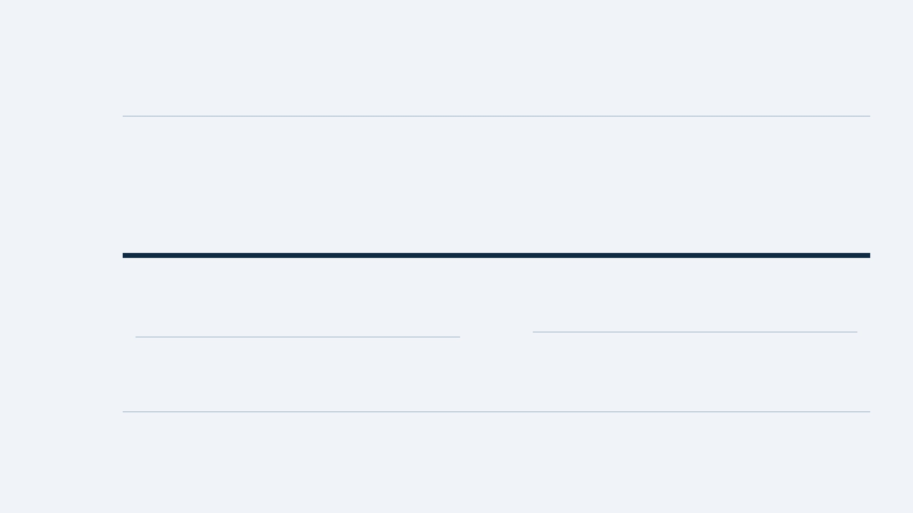
CL
04 · CONTRÔLE
05
Les corrections changent le diagnostic statistique
AUDIT DES DONNÉES
04
sessions corrigées sur
21
85
Une correction documentée, pas une estimation.
→
TABLE CORRIGÉE
TABLE INITIALE
1 324
1 311
Labels
Labels
617
623
Prélabels
Prélabels
Variation observée −13 Labels et +6 Prélabels après rapprochement avec les sources de session.
Règle analytique Les compteurs officiels et les lignes individuelles PDF restent conservés dans deux couches distinctes.
Source : corrections.json, rapports PDF et documentation méthodologique du dépôt.

Slide 6
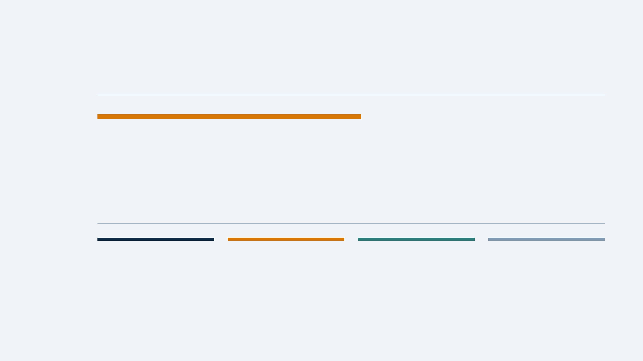
CL
05 · RÉSULTATS
06
85 sessions, 2 958 candidatures, 1 934 décisions positives
LABELS + PRÉLABELS ACCORDÉS
RÉSULTATS QUANTITATIFS
1 934
1 311 Labels 623 Prélabels
un total descriptif de décisions positives
2 958
44,3 %
34,8
36
CANDIDATURES
TAUX DE LABEL
MOYENNE / SESSION
MÉDIANE / SESSION
Somme du tableau corrigé
Labels / candidatures
Candidatures par session
Candidatures par session
Précaution d’interprétation. Le total 1 934 additionne deux statuts distincts. Il ne constitue pas automatiquement un taux individuel de réussite, car une trajectoire Prélabel → Label peut relier plusieurs étapes administratives.
05

Slide 7

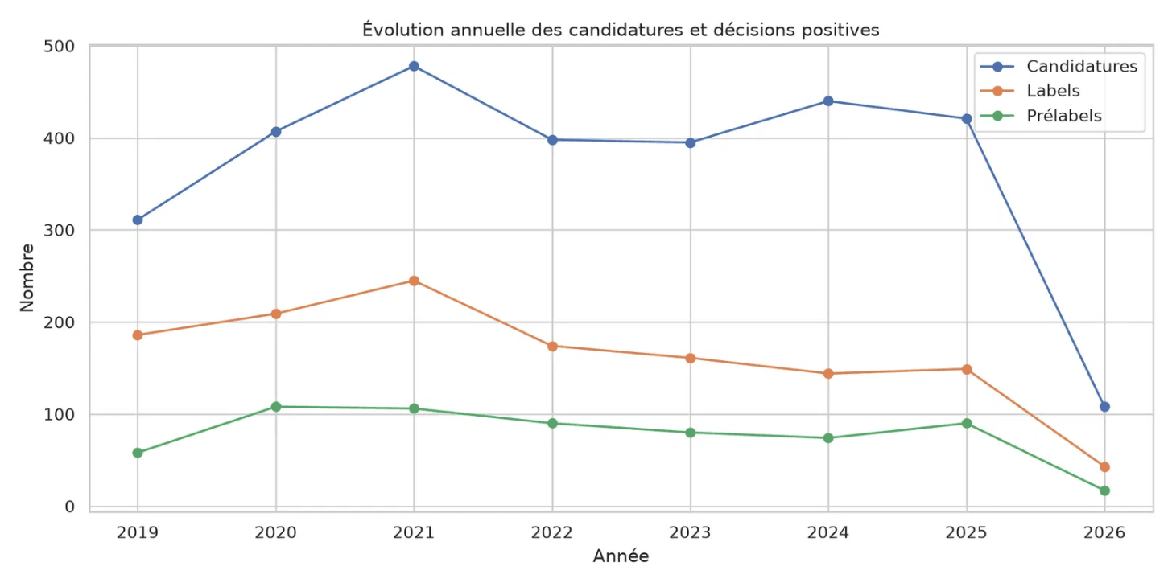
CL
06 · RÉSULTATS TEMPORELS
07
2021 concentre le plus grand volume de candidatures
TRAJECTOIRE TEMPORELLE
478
CANDIDATURES EN 2021
Le maximum annuel observé dans le corpus.
06
245
LABELS EN 2021
Le volume annuel de Labels le plus élevé.
3
SESSIONS EN 2026
Source : tableau corrigé des 85 sessions. Les valeurs 2026 couvrent trois sessions seulement.
Une année partielle, non comparable directement à une année complète.
Lecture. Le pic de 2021 décrit un volume observé ; il ne permet pas, à lui seul, d’attribuer une cause à l’évolution du dispositif.

Slide 8
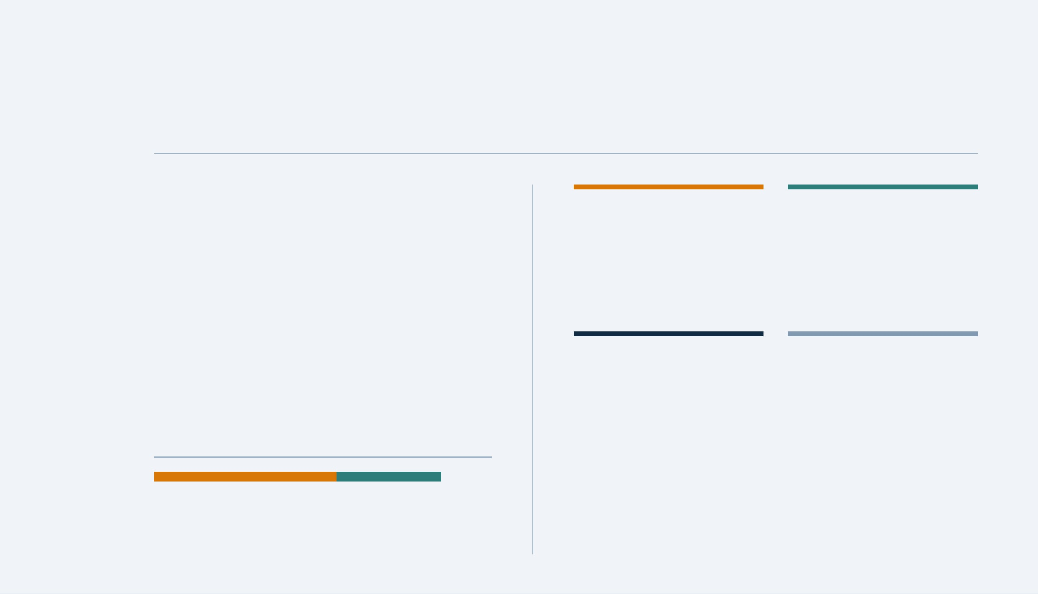
CL
07 · ANALYSE DES RELATIONS
08
Le volume et le taux de Label évoluent en sens opposé
CORRÉLATION DESCRIPTIVE
−0,35
DÉCISIONS POSITIVES
SESSION MAXIMALE
r = 0,62
09/2021
Corrélation entre candidatures et nombre brut de Labels + Prélabels.
Taux de Label observé : 100 %.
SÉLECTION
entre le nombre de candidatures et le taux de Label par session
SESSION MINIMALE
LECTURE
07/2024
Prudence
Taux de Label observé : 18,2 %.
Le volume seul n’explique pas la sélection.
À retenir pour la soutenance. Ces coefficients décrivent une association dans 85 sessions. Ils ne démontrent ni qu’un volume élevé provoque une sélection plus stricte, ni qu’une session plus grande améliore mécaniquement la qualité des dossiers.
−1
0
+1
Le signe négatif indique une association inverse modérée dans le corpus observé.
07
Source : calculs de l’étude à partir du tableau corrigé des 85 sessions ; corrélations de Pearson descriptives.

Slide 9

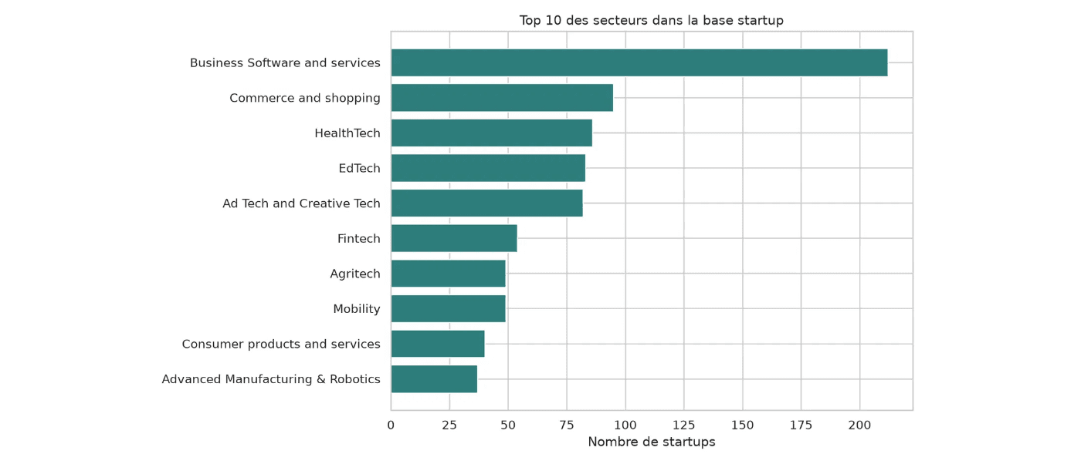
CL
08 · SECTEURS
09
Quatre secteurs structurent la moitié de la base
922
STARTUPS SECTORISÉES
CONCENTRATION SECTORIELLE
Population utilisée pour l’analyse de concentration, répartie entre 18 secteurs.
51,6 %
TOP 4 DES SECTEURS
Business Software & Services, Commerce & Shopping, HealthTech et EdTech.
Top 10 des secteurs observés dans la base sectorielle du dépôt.
1 044
INDICE HHI
Concentration modérée selon une lecture descriptive des parts sectorielles.
Interprétation. La concentration relative des quatre premiers secteurs ne signifie pas que les autres domaines sont absents. Elle met en évidence un noyau de services numériques et de solutions technologiques autour duquel se structure une part importante de la population observée.
08
Source : dashboard_data.json et calculs de l’étude académique. Les secteurs sont traités comme agrégats descriptifs.

Slide 10

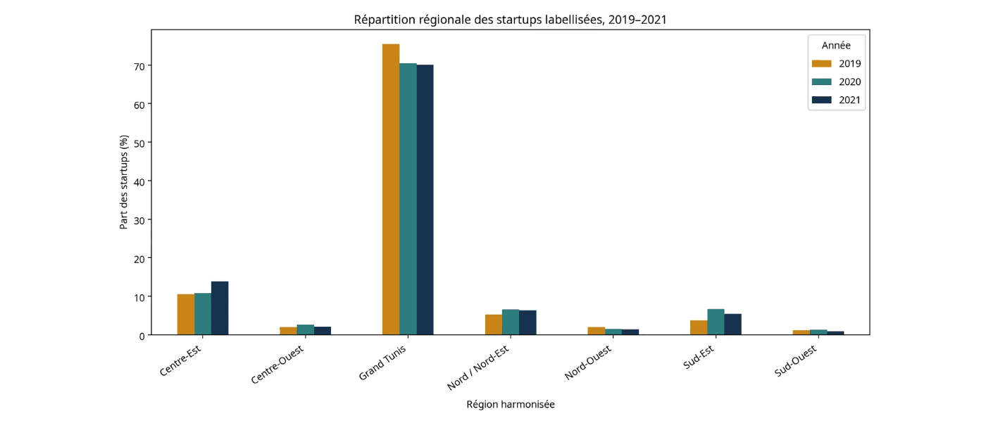
CL
09 · GÉOGRAPHIE
10
Le Grand Tunis reste dominant, mais le Centre-Est progresse
75,4 → 70,09 %
GRAND TUNIS
DYNAMIQUES TERRITORIALES
La concentration baisse légèrement, mais reste largement dominante sur les trois années.
10,5 → 13,85 %
CENTRE-EST
Parts régionales publiées dans les rapports annuels ; nomenclature harmonisée uniquement pour comparer les années.
La progression la plus nette entre 2019 et 2021 dans les agrégats publiés.
62,3 %
EMPLOIS 2021
Part des emplois créés localisés dans le Grand Tunis, indicateur différent de la localisation des startups.
2019
2020
2021
09
75,4 % Grand Tunis
70,5 % Grand Tunis
70,09 % Grand Tunis
Source : rapports annuels Startup Tunisia 2019–2020, 2020 et 2021. Les pourcentages sont des agrégats institutionnels, non une géolocalisation individuelle exhaustive.

Slide 11
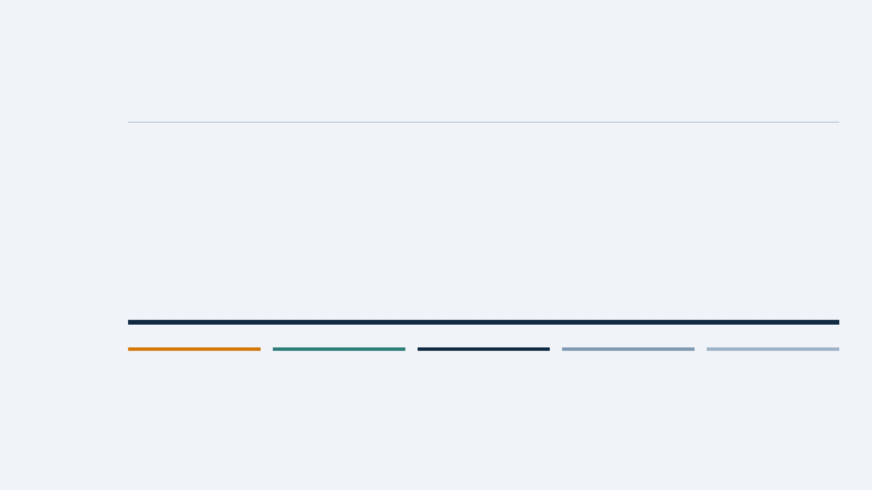
CL
09 · OUVERTURE INTERNATIONALE
11
L’internationalisation progresse du côté des implantations étrangères
Les rapports annuels distinguent deux phénomènes : l’expansion des startups tunisiennes à l’étranger et l’arrivée de startups étrangères ayant une filiale en Tunisie.
STARTUPS TUNISIENNES À L’INTERNATIONAL
STARTUPS ÉTRANGÈRES EN TUNISIE
INTERNATIONALISATION
13
49
en 2020 et 2021
en 2021
6 en 2019. Le rapport 2020 indique 16 filiales cumulées ; en 2021, le nombre de startups reste stable par rapport à 2020.
19 en 2020. En 2021, les sièges étrangers comprennent 27 en France, 5 aux États-Unis, 4 au Royaume-Uni et 5 aux Pays-Bas.
EMPLOIS CRÉÉS PAR RÉGION · 2021
Mesure distincte de la localisation des startups
62,3 %
13,3 %
12,2 %
5,6 %
2,8 %
GRAND TUNIS
CENTRE
NORD-EST
SUD-EST
NORD-OUEST
Centre de gravité des emplois créés.
Deuxième espace d’attractivité.
Troisième contribution régionale.
Part minoritaire mais visible.
Part publiée dans le rapport.
Lecture prudente. Une implantation mesure une présence organisationnelle ; elle ne mesure pas directement le chiffre d’affaires, les investissements ou la survie de la filiale. Source : rapports annuels Startup Tunisia 2019–2021.
09

Slide 12
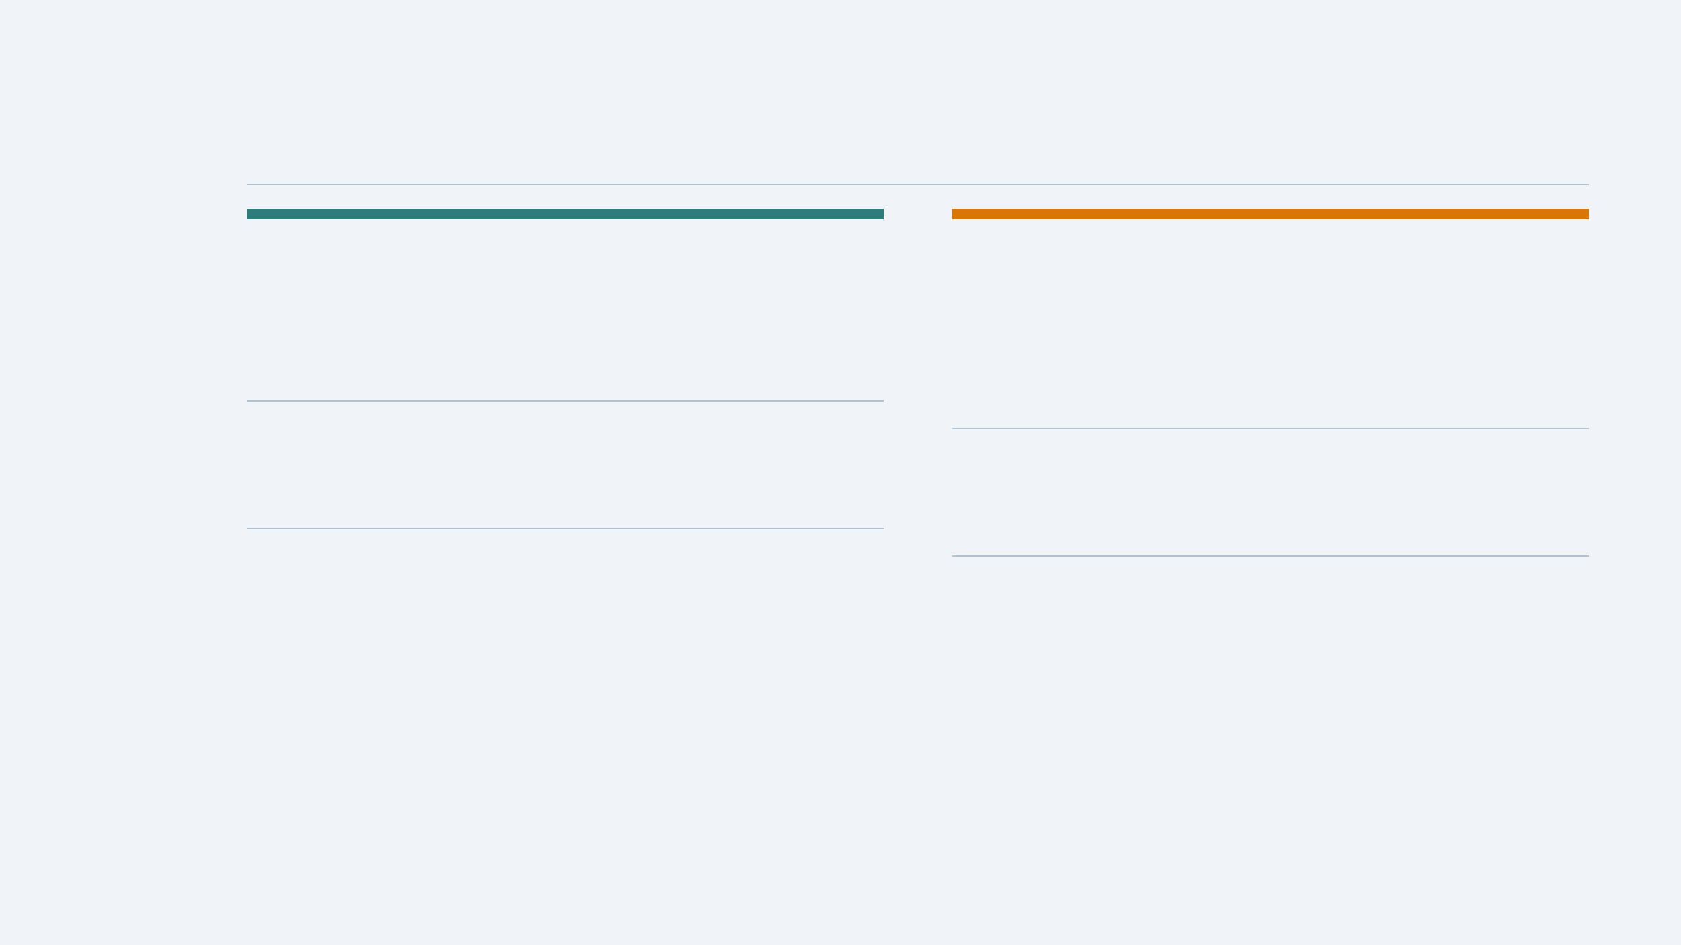
CL
11 · CONCLUSION
12
Mesurer, documenter, puis décider
Ce que l’étude établit
Ce qu’il faut encore documenter
01
RÉSULTAT CENTRAL
01
ÉCART DE CANDIDATURES
1 311 Labels et 623 Prélabels sur 85 sessions corrigées.
2 958 dans la somme corrigée contre 3 015 dans certains éléments du site et du dataset.
CONCLUSION
02
TRAJECTOIRE
2021 concentre le plus grand volume de candidatures avec 478 dossiers.
02
PROVENANCE INDIVIDUELLE
Les fondateurs et décisions doivent rester reliés à la page PDF et à un niveau de confiance.
03
TERRITOIRE
Le Grand Tunis reste dominant, tandis que le Centre-Est progresse entre 2019 et 2021.
03
GÉOGRAPHIE
Les rapports fournissent des agrégats régionaux, pas encore un géocodage individuel exhaustif.
La priorité suivante : publier un dictionnaire de données et résoudre chaque divergence par la source primaire.
Merci Questions & discussion
Une base transparente ne masque pas ses écarts : elle les rend vérifiables, discutables et corrigibles.
11
Sources : Startup Tunisia, rapports annuels 2019–2021, 85 sessions et corrections documentées dans le dépôt.

